Slide 1
经济学原理（微观、宏观）
课程性质：必修
上课班级：2019级信管
课程进度：2019年秋，4-18周
教学方法：课堂讲授、讨论、自学
授课教师：林涛
华南师范大学经济与管理学院

Slide 2
上回讲到
企业根据市场结构选择赚钱的方式
经济学研究四种市场结构
完全竞争市场是一种买卖双方数量众多，产品无差别，要素自由流动且信息完备的市场结构
根据价格的不同而选择合适的产量MC=MR

Slide 3
第七讲 不完全竞争市场
1 市场与厂商
2 完全竞争市场
不完全竞争市场
3 完全垄断市场
4 垄断竞争市场
5 寡头垄断市场
完全垄断强调行业控制；垄断竞争强调差异化；寡头垄断强调关注对手战略

Slide 4
市场结构类型
划分市场结构类型的标准——市场结构变量
  买者卖者数目
  买方与卖方对交易活动的影响力，即市场势力，与其数目多少负相关，与其规模大小正相关
  产品差异程度
  要素流动程度，即厂商进出行业的难易程度
  信息是否充分

Slide 5
市场结构类型
市场结构 | 厂商数目 | 产品差别程度 | 个别厂商控制价格程度 | 进入难易程度 | 近似行业
完全竞争 | 很多 | 无差别 | 没有 | 完全自由 | 农业
垄断竞争 | 很多 | 有些差别 | 有一些 | 比较自由 | 餐饮零售业
寡头垄断 | 几个 | 有或没有差别 | 相当大 | 有限 | 汽车、家电
完全垄断 | 一个 | 唯一产品无替代品 | 很大，但常受政府管制 | 不能 | 自来水、供电、公用事业

Slide 6
市场结构的四种类型
企业数量?
很多企业
产品类型?
1家企业
少量企业
有差别产品
相同产品
垄断竞争
垄断
寡头
完全竞争
•
自来水
•
汽车
•
小说
•
小麦
•
有线电视
•
家电
•
电影
•
大米

Slide 7
第七讲 不完全竞争市场
1 市场与厂商
2 完全竞争市场
不完全竞争市场
3 完全垄断市场
4 垄断竞争市场
5 寡头垄断市场
这年头，老大不好当啊！

Slide 8
3 完全垄断市场
3.1 垄断的特点与条件
3.2 需求曲线、边际收益、需求弹性
3.3 垄断厂商的短期均衡
3.4 垄断势力
3.5 价格歧视
3.6 竞争和垄断的利弊分析
垄断的真谛是控制市场
控制市场是为了获得最大利润，但也考虑大众利益

Slide 9
3.1 垄断的特点与条件
垄断市场是指整个行业中只有惟一的一个厂商的市场组织。
垄断市场的特点：
  市场上只有唯一的一家厂商生产和销售商品
  该商品没有任何相近的替代品
  其他任何厂商进入该行业都极为困难。
  垄断厂商可以控制和操纵市场价格

Slide 10
3.1 垄断的特点与条件
规模经济——生产越多，平均成本越低
自然垄断：铁路、电力、自来水、煤气、有线电视
独家控制了生产某种商品的全面资源或者基本资源的供给：
  南非戴比尔斯钻石公司
独家拥有生产某种商品的专利权：可口可乐
政府的特许：烟、麻醉品、军工、食盐、铁路
请列举各种类型的垄断企业

Slide 11
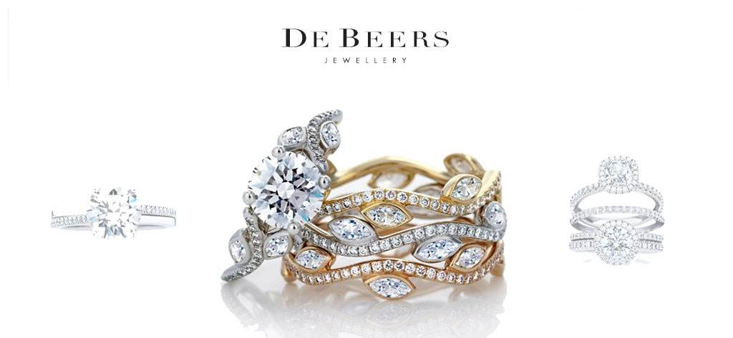

Slide 12
3.2 需求曲线、边际收益、需求弹性
需求曲线
行业的就是厂商的
这条需求曲线就是平均收益曲线
向右下方倾斜
斜率为负
销量与价格成反比
P
d
Q

Slide 13
3.2 需求曲线、边际收益、需求弹性
收益曲线
P
H
e_{d.>1}
e_{d.=1}
P
TR
e_{d.<1}
MR
D(AR=P)
O
G
Q
O
Q
F

Slide 14
3.2 需求曲线、边际收益、需求弹性
垄断厂商的收益曲线
平均收益：AR=P
边际收益：MR=dTR/dQ=d(P·Q)/dQ=P+Q·dP/dQ<P
例：设需求函数为P=a-bQ，则总收益函数为TR=P·Q=aQ-bQ²，边际收益函数为MR=dTR/dQ=a-2bQ
P
a
P=a-bQ
MR=a-2bQ
O
a/2b
a/b
Q
图6－14 需求曲线与边际收益曲线

Slide 15
3.2 需求曲线、边际收益、需求弹性
设需求函数为P=a-bQ，
则总收益函数为TR=P·Q=aQ-bQ²
边际收益函数为MR=dTR/dQ=a-2bQ
P
a
P=a-bQ
MR=a-2bQ
O
a/2b
a/b
Q
图6－14 需求曲线与边际收益曲线

Slide 16
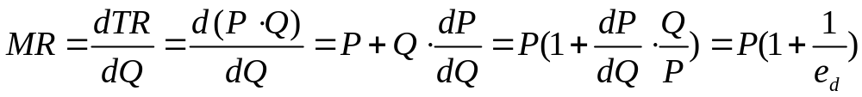
3.2 需求曲线、边际收益、需求弹性
总收益、边际收益与需求弹性的关系
当│e_{d}│>1时，边际收益>0，总收益与价格反向变动；降价可薄利多销
当│e_{d}│=1时，边际收益=0，总收益与价格变动无关；
当│e_{d}│<1时，边际收益<0，总收益与价格同向变动，提价可增加总收益。

Slide 17
3.2 需求曲线、边际收益、需求弹性
P
H
e_{d.>1}
e_{d.=1}
e_{d.<1}
MR
D(AR=P)
O
G
Q
F

Slide 18
3.3 垄断厂商的短期均衡
垄断厂商的利润最大化条件
一阶条件：MR=MC
二阶条件：dMR/dQ<dMC/dQ
两种盈亏分析法
  总收益—总成本分析法
  边际收益—边际成本分析法

Slide 19
3.3 垄断厂商的短期均衡
P
MC
E
a
b
MR
Q
0 Q2 Q1 Q3
完全垄断厂商的MR和MC曲线

Slide 20
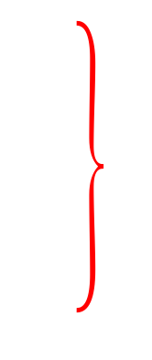
3.3 垄断厂商的短期均衡
（1）获取超额利润的
短期均衡：P>AC
$
完全垄断厂商短期均衡获得超额利润
垄断势力
P₀
A
MC
利润
AC
B
C
D = AR
E
MR
O
Q₀
Q

Slide 21
3.3 垄断厂商的短期均衡
$
（1）获取超额利润的
短期均衡：P>AC
完全垄断厂商短期均衡超额利润为零
（2）超额利润为零的
短期均衡：P=AC
MC
AC
P₀
A
D = AR
E
MR
O
Q₀
Q

Slide 22
3.3 垄断厂商的短期均衡
$
（1）获取超额利润的
短期均衡：P>AC
完全垄断厂商短期均衡存在亏损
（2）超额利润为零的
短期均衡：P=AC
MC
AC
B
C
损失
P₀
A
AVC
（3）亏损最小的短期
均衡：AVC<P<AC
G
F
D = AR
E
MR
O
Q₀
Q

Slide 23
3.4 垄断势力
垄断势力（monopoly power）
可以用价格超出其边际收益（或边际成本）的大小来衡量。也是垄断企业对其价格的控制程度的一种指标。
公式
  P – MC = P / |E|

Slide 24
3.4 垄断势力
需求价格弹性越小
垄断势力越强
$
$
MC
P₂
MC
P₁
P₁-MC
P₂-MC
AR₁
MR₁
AR₂
MR₂
O
Q₁
Q
O
Q₂
Q

Slide 25
3.4 垄断势力
厂商的垄断势力取决于需求弹性
扩大到其他非完全垄断市场的情况
厂商的需求弹性主要取决于三个因素：
  市场需求价格弹性
  厂商人数
  厂商之间相互作用

Slide 26
3.5 价格歧视
价格歧视(price discrimination)指同一产品以不同价格出售
  同一成本的产品对不同顾客规定不同价格
  不同成本的产品对不同顾客规定同一价格
  同一成本的产品对同一顾客在不同时间、不同地点、不同数量规定不同价格。
创造产品的垄断利润空间

Slide 27
3.5 价格歧视
同一产品指经济意义上的同一产品。
  由于运输费的不同导致同一型号彩电在不同地方以不同价格出售，这就不属于价格歧视。
  看起来同样是咖啡，但是经济意义上不是同一产品。
  厂商实施价格歧视往往尽量使产品看上去略有不同。如精装书与平装书，尽管制作成本有差异，但此时价格歧视往往是实质性的。
营销上的各种优惠的技巧

Slide 28
3.5 价格歧视
价格歧视行之有效一般需要具备三个条件
  厂商具有一定的市场力量，具有垄断势力
  转售的成本极高而无利可图——排除中间商可能对市场的干扰。即假设黄牛党不存在。
  消费者的偏好不全相同，而且厂商能在一定程度上区分不同偏好的消费者
关键在于消费者区分的市场弹性不一样

Slide 29
3.5 价格歧视——一级价格歧视
一级价格歧视(first degree price discrimination)又称完全价格歧视(perfect price discrimination)
指每一单元产品以消费者所愿支付的最高价格出售，即每一单位产品的销售价格都不一样，不同消费者所获得的价格是不同的。
从而向产品价值预期高的消费者高的卖高价，低的卖低价。

Slide 30
3.5 价格歧视——一级价格歧视
一级价格歧视实施中的困难
  消费者人数太多
  难以估计不同消费者的保留价格或最高愿付价格
近似于每份产品都拍卖
理论上已经将所有能赚的钱都赚完了
所有奸商高端大气上档次的完美梦想！

Slide 31
3.5 价格歧视——二级价格歧视
二级价格歧视(second degree price discrimination)指不同数量的产品以不同的价格出售，而购买同一数量的不同消费者都付同一价格。
最普遍的便是数量优惠，此时每一个消费者获得的价格因其购买数量的变化而变化
根据消费者一次购买数量来分类，歧视体现在数量上的歧视

Slide 32
3.5 价格歧视——二级价格歧视
$
H
比单一价格增加利润
F
P_{m}
J
K
P₂
MC
G
L
E
AR
I
MR
O
Q_{m}
Q₂
Q

Slide 33
3.5 价格歧视——二级价格歧视
在现实生活中很常见
  如规定买五送一，买十送三。
  比较普遍，如电力公司实行分段定价。
  招商引资土地供给，用地越大越优惠
  适用于那些容易度量和记录的劳务，如煤气、电力、水、电话通讯等的出售。
  冲200送50……
  通常商品都有批发价和零售价
原来我们一直生活在二级价格歧视中啊！

Slide 34
3.5 价格歧视——三级价格歧视
三级价格歧视(third degree price discrimination)指不同消费者可能付不同的价格，而同一消费者所购买的不同单元的价格是一样的。
或者说，同一产品在不同的市场上的价格不一样，但在同一市场上则只有一个价格
市场细分是本方法的基础
划分市场，根据分市场内各类型消费者的特点制定价格

Slide 35
3.5 价格歧视——三级价格歧视
最常见的价格歧视方法。要求厂商将消费者区分为不同组别，且不同组别消费者具有各自需求函数且需求弹性各不相同。
例如，同一种产品，
  黄金时间和非黄金的广告费不一样
  旅游产品：本地人低价；外地游客高价
  飞机公务舱、经济舱、特价票
  卡拉OK不同时间段价格不同
营销学的追求
  找到产品在各细分市场的最高利润售价

Slide 36
例题：多选
价格歧视包括？
  A. 对消费者购买的每一单位产品分别定价
  B. 根据消费者购买数量确定不同价格
  C. 根据消费者类别实行优惠
  D. 持续地提价
答案：ABC

Slide 37
3.6 竞争和垄断的利弊分析
竞争和垄断的利弊分析
  竞争：
    价格偏低，有助于消费者福利
    有助于资源高效配置
  垄断：
    价格偏高，有助于厂商及行业控制
    有利于发挥规模经济优势；有利于技术进步
具体问题具体分析

Slide 38
例题：论述题
试论述完全垄断市场的效率（价格和产量的角度）
答：
指出完全垄断市场是指市场上只存在一个厂商的一种市场结构。（2分）
指出完全垄断市场相对于完全竞争市场、垄断竞争市场结构的效率较低，体现为价格偏高，产量偏低。（2分）
从价格方面看，垄断企业是价格的制定者，它可以按照MC=MR的原则决定自己的产量和销售价格，获取垄断利润。甚至，垄断企业通过价格歧视的办法获得更大利润。总之使得完全垄断市场价格相对较高。（3分）
从产量的角度来看，由于垄断企业提高销售价格，产品供给相对减少，垄断产量比竞争产量低。（3分）

Slide 39
第七讲 不完全竞争市场
1 市场与厂商
2 完全竞争市场
不完全竞争市场
3 完全垄断市场
4 垄断竞争市场
5 寡头垄断市场
你的优势、你的卖点在哪里？

Slide 40
4 垄断竞争市场中价格与产量的决定
4.1 垄断竞争市场的特点
4.2 垄断竞争市场中的厂商均衡
4.3 非价格竞争
4.4 垄断竞争市场比较
差异化战略是垄断竞争市场的生存之道

Slide 41
4.1 垄断竞争市场的特点
存在产品差别（Product Differentiation）
  内在品质不同
  外观形象不同
  经济空间(地理位置)不同
  推销方式不同
进出行业较易，厂商数目较多
厂商对产品价格略有影响力，单个厂商短期内近似于无
垄断竞争：同类但不同质的市场。
  垄断竞争的现实例子：牙膏、香皂、饮料

Slide 42
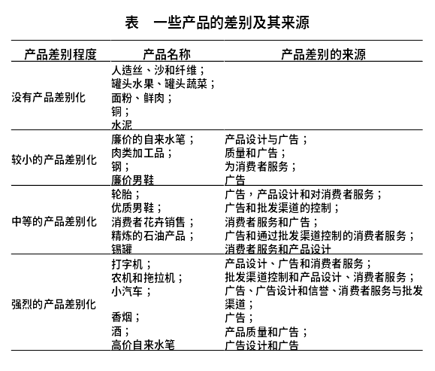

Slide 43
4.1 垄断竞争市场的特点
垄断竞争市场上的现实厂商有区别
  在垄断竞争的生产集团中，各个厂商的产品有差别，厂商们相互之间的成本曲线、需求曲线未必相同。
模型中的厂商有代表性
  但是，在垄断竞争市场模型中，西方经济学家总是假定生产集团内的所有厂商都具有相同的成本曲线和需求曲线，并以代表性厂商进行分析。

Slide 44
4.2 垄断竞争市场中的厂商均衡
垄断竞争厂商利润最大化行为
  垄断竞争厂商面临向右下倾斜但较完全垄断厂商平坦的需求曲线。
    按MR=MC确定产量
根据需求曲线确定该产量对应的价格
  垄断竞争厂商在短期可能获得超额利润、无超额利润或亏损
  但在长期只会无超额利润，且产量水平在AC最低点左边。

Slide 45
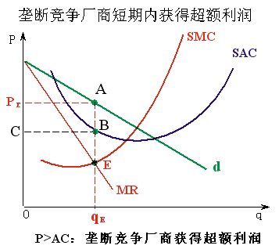
4.2 垄断竞争市场中的厂商均衡

Slide 46
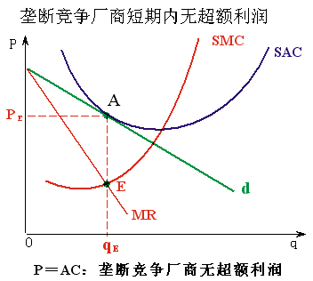
4.2 垄断竞争市场中的厂商均衡

Slide 47
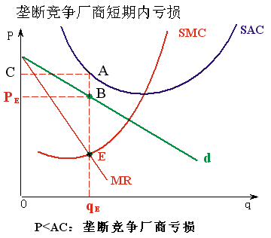
4.2 垄断竞争市场中的厂商均衡

Slide 48
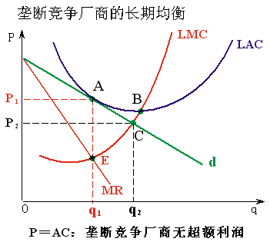
4.2 垄断竞争市场中的厂商均衡

Slide 49
4.3 非价格竞争——企业竞争手段
价格竞争是通过降价来使顾客花更少的钱却得到同样满足的一种竞争。
非价格竞争，即价值竞争，就是为顾客提供更好、更有特色，或者更能适合各自需求的产品和服务的一种竞争。
针对消费者需求多元化
竞争空间广阔
要求市场创新能力强
体现竞争的公平性与包容性

Slide 50
4.3 非价格竞争
产品变异
  品质竞争，即产品差异化竞争，包括提高质量、改进性能和结构、增加功能、完善服务等，以减轻替代品的威胁，吸引更多消费者。也可通过市场细分、产品定向来争取局部市场的竞争优势。
营销竞争或广告竞争
  营销竞争，是品质竞争的补充，它将差异化的作用通过营销特别是广告而得以充分发挥。包括广告宣传、销售网点、委托代理、售后服务等。

Slide 51
4.3 非价格竞争
文化、创意、品牌——注意力经济
  韩剧——来自星星的你
  综艺节目——爸爸去哪儿、奔跑吧兄弟
  舌尖上的中国
  泛娱乐化 IP
制造产品差别，使产品适应消费者需要
  开展市场营销，则是努力使消费者的需要适应产品的差别，所谓“广告创造需求”
  供给侧改革

Slide 52
4.3 非价格竞争——广告
广告是形成产品差别化的一个极为重要的原因。
（1）广告具有提供信息的功能；
（2）广告具有劝导性功能；
产品差别化策略是企业的一种重要的经营策略。

Slide 53
4.4 垄断竞争市场比较
垄断竞争与完全竞争的比较：对于消费者
  （1）消费者要付出较高的价格；
  （2）产品多样化、有差别，可以满足不同消费者的消费偏好；
  （3）由于商标、厂商地点和服务态度都能够构成产品差别，所以能够促进厂商保持商标信誉、提高产品质量、改进服务态度，从而有利于消费者。

Slide 54
4.4 垄断竞争市场比较
垄断竞争与完全竞争的比较：对于生产者
  （1）企业规模较小，面临的竞争压力大；
  （2）在均衡条件下，产量没有达到最佳产量，生产设备往往没有得到充分利用，形成资源浪费；
  （3）有较大的广告费用支出；
  （4）垄断竞争既有竞争对手的威胁，又有一定的垄断因素可以保证技术创新的收益，因此能够促进技术创新。
垄断竞争被认为是最有利于技术创新的市场机制，也是普遍存在的市场结构。

Slide 55
例题：论述题
举例说明企业价格竞争与非价格竞争
答：
价格竞争与非价格竞争指厂商的两种竞争方式，价格竞争指同类型的厂商之间相互竞价，是完全竞争市场结构下的主要竞争方式（2分）；
而非价格竞争指厂商就质量、性能、款式等产品品质及广告宣传、送货上门等推销活动展开的竞争。非价格竞争是垄断竞争条件下企业的重要竞争手段。（4分）
提出价格竞争与非价格竞争的现实例子（各2分）。

Slide 56
第七讲 不完全竞争市场
1 市场与厂商
2 完全竞争市场
不完全竞争市场
3 完全垄断市场
4 垄断竞争市场
5 寡头垄断市场
要么勾搭！要么PK！

Slide 57
5 寡头垄断市场中价格与产量的决定
5.1 寡头垄断市场的特征
5.2 寡头理论模型简介
5.3 成本加成定价法
浪花淘尽英雄……

Slide 58
5.1寡头垄断市场的特征
寡头垄断市场是由少数几家厂商控制某一行业生产和销售的市场结构。
特征：厂商数量较少，但至少有两个；产品可以无差别，也可以有差别；厂商进出行业较难；厂商相互依存。
成因：规模经济、对投入的控制、大量资本、技术领先、沉没成本、政府特许等。

Slide 59
5.1寡头垄断市场的特征
厂商决策必须关注对手的影响与反应
厂商的销售与利润跟对手的紧密关联
厂商与厂商之间有可能竞争，也有可能合作
变化多端、诸侯割据——不确定性

Slide 60
5.1寡头垄断市场的特征
各种寡头理论模型
  寡头数量？2、3、N、……
  是否独立行动？
  产量竞争还是价格竞争？
  公开还是非公开勾结？
请链接博弈论、行为经济学、信息经济学、集体行动(合作行动)……

Slide 61
5.2 寡头理论模型：古诺模型
古诺模型(Cournot Model)：由法国数理经济学家古诺(Autoine Cournot)在1838年提出
描述只有两个寡头厂商时的市场均衡
数量（产量）竞争(quantity competition)：企业之间的竞争在于选择不同的产出水平
楚河汉界！分蛋糕。

Slide 62
5.2 寡头理论模型：古诺模型
古诺模型假设
  两家厂商相互竞争，同时决策
  生产同质产品，价格取决于两寡头产量之和
  双方决策时都将对方产量视为既定
反应函数
  每个厂商的均衡产量都是竞争对手的产量的函数

Slide 63
5.2 寡头理论模型：斯塔克伯格模型
斯塔克伯格模型
  假定：独立行动、产量竞争、双寡头、同质产品
  厂商分主厂商和随从厂商
  主导厂商产量决策在先，随从厂商决策在后
古诺模型基础上的发展
适用于大厂商主导行业
跟着老大打天下！

Slide 64
5.2 寡头理论模型：伯特兰特模型
价格竞争(price competition)：厂商之间竞争围绕价格展开，以价格为决策变量。
生产同质产品的两个厂商按边际成本来定价。
  与古诺模型相比，价格更低、产量更高
互相降价到边际成本

Slide 65
5.2 寡头理论模型：斯威齐模型
双寡头间的价格竞争
价格刚性的寡头垄断市场：跟跌不跟涨
  拐折的需求曲线（Kinked Demand Curve）
为了解释寡头厂商价格刚性
  寡头厂商价格长时期不变
跟跌不跟涨不符合现实

Slide 66
5.2 寡头理论模型：卡特尔
寡头垄断厂商用公开或正式的方式进行勾结的形式——寡头厂商联合成为完全垄断联盟
主要任务：
  为各成员厂商的产品规定统一价格
  在各成员厂商之间分配总产量
定价原则：
  利润最大化：MR＝MC
组织特征：
  不稳定性、各怀鬼胎

Slide 67
5.2 寡头理论模型：卡特尔
卡特尔的好处
  增加利润，减少竞争磨擦及由此带来的不肯定性因素
  增强阻碍新厂商进入的力量，保持较高的利润和已有的地位
卡特尔在有些国家是合法的，但在大多数私有制市场经济国家是非法的，其中美国对卡特尔的立法、执法都比较严格。

Slide 68
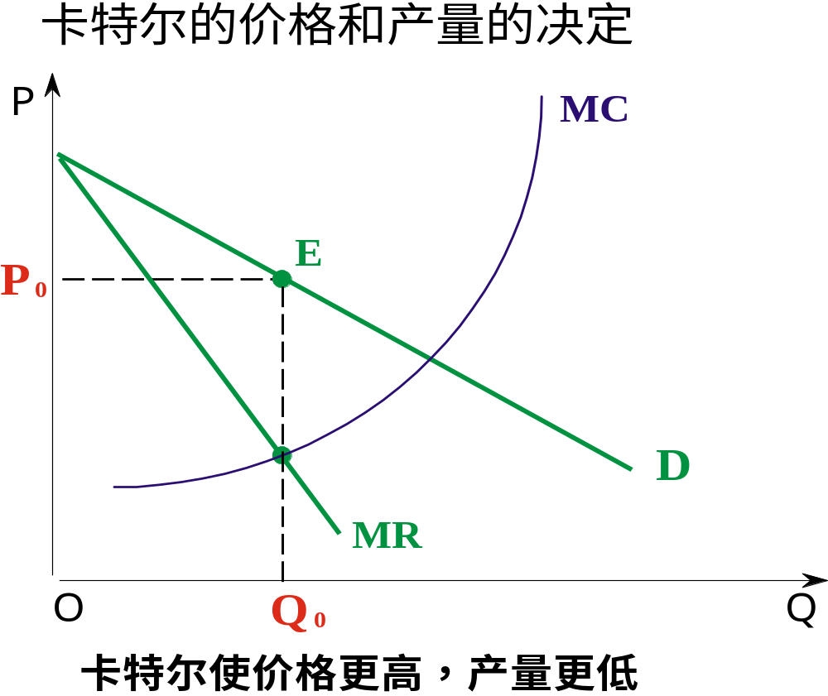
5.2 寡头理论模型：卡特尔

Slide 69

石油输出国组织（OPEC）
1960 年，阿拉伯主要产油国家组成了石油输出国组织；70 年代中东战争后，石油输出国组织联合行动，压缩石油产量，抬高价格，对世界石油市场有相当的影响。
由于成员单独违背合同（通过偷偷扩大产量来独自享受限产的好处，内部欺骗），以石油输出国组织为代表的卡特尔往往具有不稳定性。

Slide 70
5.2 寡头理论模型：价格领导
行业中一个或极少数几个大厂商变动价格，其他厂商随之跟进。
晴雨表型价格领导
  价格领导者根据市场行情首先宣布反映整个行业成本和需求情况变化的价格，其他厂商则按这一价格对自己的价格进行调整。
支配型价格领导
  价格领导者占市场容量较大，具有支配力量。

Slide 71
5.3 成本加成定价法
成本加成定价法
在估计的平均成本的基础上，加上一个赚头，据以确定价格的定价方法。
寡头垄断厂商不按MR＝MC原则追求利润最大化
P=AC(1+r) r：平均成本的一个百分比
可避免价格随产量变动而频繁变动，使价格比较稳定，巩固了寡头厂商的垄断地位。

Slide 72
5.3 成本加成定价法
不求利润最大化，但求稳定的利润收入
行业内统一的会计制度
行业平均利润率
具有行业垄断性质，资源分配未必合理
会计上操作方便，得到各个行业参考应用

Slide 73
第七讲 不完全竞争市场
1 市场与厂商
2 完全竞争市场
不完全竞争市场
3 完全垄断市场
4 垄断竞争市场
5 寡头垄断市场
完全垄断强调影响行业控制；垄断竞争强调差异化；寡头垄断强调关注对手战略

Slide 74
简要总结：
垄断市场只有一个厂商，垄断厂商的需求曲线就是市场的需求曲线。
垄断厂商的利润最大化原则是MR=MC。
垄断厂商没有确定的供给曲线。
价格歧视分为一级、二级和三级价格歧视。

Slide 75
简要总结：
垄断竞争市场上既有竞争的因素，又有垄断的因素。注意差异化以及非价格竞争。
在寡头市场上，寡头厂商之间的行为是相互影响的。注意各种模型的思维方法。

Slide 76
本节课的重要概念
完全垄断
自然垄断
垄断竞争
寡头垄断
垄断势力
价格歧视
卡特尔
价格领导

Slide 77
本节课的重要原理
完全垄断条件下的需求弹性与收益
价格竞争与非价格竞争
成本加成定价法

Slide 78
吾欲之南海，何如？
人之为学有难易乎？
学之，则难者亦易矣；
不学，则易者亦难矣。

